Slide 1
Областной центр по профилактике детского дорожно-транспортного травматизма
ГБОУ ДО СО СОЦДЮТТ
Административная ответственность родителей
(законных представителей) за несоблюдение детьми правил дорожного движения
подготовил зав. отделом - А.В.Дрига, p.ddtt@mail.ru, https://vk.com/profilaktika.ddtt.samara, тел.+79053030200

Slide 2
Последствием нарушения правил дорожного движения может быть не только причинение вреда здоровью, но и наступление юридической ответственности.
В соответствии со статьей 12.29 КоАП РФ нарушение ПДД лицом, управляющим велосипедом, влечет наложение административного штрафа.
КоАП РФ Статья 12.24. Нарушение, повлекшее по неосторожности причинение легкого или средней тяжести вреда здоровью потерпевшего влечет наложение административного штрафа в размере от двух тысяч до двадцати тысяч рублей.
За несоблюдение ПДД несовершеннолетним до 16 лет ответственность несут РОДИТЕЛИ (законные представители)

Slide 3
До 7 лет - движение велосипедистов должно осуществляться ТОЛЬКО по тротуарам, пешеходным и велопешеходным дорожкам (на стороне для движения пешеходов), а также в пределах пешеходных зон.
От 7 до 14 лет - движение велосипедистов должно осуществляться ТОЛЬКО по тротуарам, пешеходным, велосипедным и велопешеходным дорожкам, а также в пределах пешеходных зон.
За совершение правонарушений предусмотрена административная ответственность. К ответственности по ч.1 ст.5.35 КоАП РФ (неисполнение обязанностей по воспитанию несовершеннолетнего) привлекаются родители ребенка. Меру ответственности определяет Территориальная комиссия по делам несовершеннолетних и защите их прав.
Езда велосипедистов в возрасте до 14 лет по проезжей части (в том числе, по дворовым проездам) в любом случае запрещена!

Slide 4
Движение велосипедистов в возрасте старше 14 лет должно осуществляться по правому краю проезжей части ПО ХОДУ ДВИЖЕНИЯ ТРАНСПОРТА, если отсутствуют велосипедная и велопешеходная дорожки, полоса для велосипедистов, либо отсутствует возможность двигаться по ним;
Допускается движение велосипедистов в возрасте старше 14 лет по тротуару или пешеходной дорожке, если отсутствуют велосипедная и велопешеходная дорожки, полоса для велосипедистов, либо отсутствует возможность двигаться по ним, а также по правому краю проезжей части или обочине;
За ребёнка отвечают РОДИТЕЛИ, если виновник несовершеннолетний — обязательно уведомление прокуратуры, допрос с присутствием психолога-педагога. Административное дело против родителей может возбудить не только полиция, но и комиссия по делам несовершеннолетних.
По тротуару движение велосипедиста должно осуществляться таким образом, чтобы не препятствовать пешеходам!

Slide 5

ПДД запрещает велосипедистам старше 14 лет:
1. управлять велосипедом, не держась за руль хотя бы одной рукой;
2. перевозить груз, который выступает более чем на 0,5 м по длине или ширине за габариты, или груз, мешающий управлению;
2. перевозить пассажиров, если это не предусмотрено конструкцией транспортного средства;
3. перевозить детей до 7 лет при отсутствии специально оборудованных для них мест;
4. поворачивать налево или разворачиваться на дорогах с трамвайным движением и на дорогах, имеющих более одной полосы для движения в данном направлении (кроме случаев, когда из правой полосы разрешен поворот налево, и за исключением дорог, находящихся в велосипедных зонах);
5. пересекать дорогу по пешеходным переходам. ОБЯЗАТЕЛЬНО нужно спешиться.
6. двигаться по автомагистрали
7. въезжать под дорожный знак 3.9:
8. ездить с неисправными тормозами, рулём и звуковым сигналом
Самые распространенные нарушения правил водителями велосипедов - это движение навстречу транспортным средствам и движение на велосипеде по пешеходному переходу, что влечет наказание по ст.12.29 (нарушение Правил дорожного движения пешеходом или иным лицом, участвующим в процессе дорожного движения) и 12.30 КоАП РФ в случае создания помех в движении ТС.

Slide 6
Велосипедистам РЕКОМЕНДУЕТСЯ использовать велоэкипировку. п. 24.10 ПДД рекомендует велосипедистам при движении в тёмное время суток, в дождь или туман установить или надеть что-либо со светоотражающими элементами.
Согласно пункту 19.1 ПДД, на велосипеде должен быть фонарь или фара, которые должны включаться в тёмное время суток или в условиях недостаточной видимости. Недостаточная видимость включает в себя туман и дождь.
В светлое время суток велосипед должен в любом случае иметь:
- белого цвета фонарь или отражатель,
- сзади – красный отражатель или фонарь,
- по обеим сторонам велосипеда – отражатели красного или оранжевого цвета.
ОБЯЗАННОСТЬ на велосипедиста надевать жилеты в случае вынужденной остановки или ДТП в темное время суток накладывает пункт 2.3. 4 ПДД
ОБЯЗАННОСТЬ
на велосипедиста иметь фонарь или отражатель в светлое время суток с целью его обозначения накладывает п.19.5 ПДД
Несоблюдение карается п. 12.20 КоАП РФ, штраф –
500 руб.
В случае ДТП с участием автомобиля велошлем может сохранить жизнь!

Slide 7
МИНИМАЛЬНЫЙ ВОЗРАСТ для управления
- мопедом, скутером - 16 лет для управления НЕОБХОДИМА категория М
- легким мотоциклом – 16 лет для управления НЕОБХОДИМА категория А1
- мотоциклом - 18 лет для управления НЕОБХОДИМА категория А
- квадроциклом, трициклом – 18 лет для управления НЕОБХОДИМА категория В1
Родителей (законных представителей) передавших управление ребенку, лицу без водительских прав, ждет наказание в размере от 5.000 до 15.000 руб.
А также штраф 30.000 руб. получит собственник ТС (мопеда, скутера и т.д.)
ч.1 ст. 12.7 КоАП
Мотоцикл, мопед и т.д. - это транспортное средство повышенной опасности - во время аварии водители и пассажиры которых практически не защищены. В случае ДТП самая легкая травма у водителя мопеда - черепно-мозговая травма.
В большинстве же случаев водители «железных коней» и вовсе погибают

Slide 8
Об административных правонарушениях в отношении несовершеннолетних водителей извещается прокурор (ч.2 ст.25.11 КоАП РФ).
В случае участия прокурора в рассмотрении дела заслушивается его заключение и выносится постановление по делу об административном правонарушении (ч.2 ст.29.7 КоАП РФ).
Одновременно законом установлено, что дело об административном правонарушении в области дорожного движения может быть рассмотрено КОМИССИЕЙ ПО ДЕЛАМ НЕСОВЕРШЕННОЛЕТНИХ и защите их прав.
Комиссия уполномочена назначать административные наказания иного вида или размера либо применять иные меры воздействия в соответствии с законодательством РФ (п.1 ч.2 ст.29.9 КоАП РФ)
Ст. 12.1 части 1 влечет за собой наказание за несвоевременную постановку на учет ТС, Ст 19.22 (несвоевременно поставленный на учет наземный транспорт) облагается взысканием в 1500-2000 руб. Повторное нарушение увеличивает штраф до 5000 руб. Учитывая обстоятельства происшествия и степень правонарушения по ст. 12.1 части 1.1 - лишение прав от 1 до 3 месяцев.

Slide 9
Водителям мопедов, скутеров и т.п. РАЗРЕШАЕТСЯ передвигаться по дорогам общего пользования.
На мопедах можно ездить не только по автодорогам, но и по выделенной полосе для велосипедистов (не путать с велодорожкой) или обочине.
Перевозить пассажиров на мопеде могут только водители со стажем вождения больше 2 лет
Если конструкция мопеда не предусматривает отдельного места для пассажира, то перевозить других людей запрещено совсем.
12.1 КоАП РФ, на водителей скутеров и мопедов распространяются все составы административных правонарушений, предусмотренные главой 12 КоАП РФ.
В случае отсутствия водительского удостоверения, действия водителя дополнительно квалифицируются по ч.1 ст.12.7 КоАП РФ с отстранением от управления и помещением на штраф стоянку ТС.

Slide 10
ЗАПРЕЩЕНО:
1. Ездить без застегнутого мотошлема.
2. Ездить по тротуарам.
2. Ездить, держась одной рукой.
3. Поворачивать налево или разворачиваться на дорогах, имеющих более одной полосы для движения в одну сторону, или через трамвайные пути. Как быть, если надо налево? Проехал перекресток, спешился, перевел «коня» по пешеходному переходу через дорогу налево, сел и поехал дальше.
4. Перевозить груз, мешающий управлению или выступающий на полметра за габариты мопеда по длине или ширине.
5. ПЕРЕВОЗИТЬ ПАССАЖИРОВ (если водитель имеет стаж менее 2 лет (Статья 12.23 КоАП РФ)
6. Буксировать мопед.
Если начинающий водитель мопеда, мотоцикла и т.д. будет перевозить пассажиров до 12 лет перевозка которых и вовсе запрещена на заднем сидении мотоциклов и мопедов, то штраф будет выписан по более строгой части 3, статьи 12.23 КоАП РФ, а это уже не минимальный штраф, а 3000 рублей
Обязательно использование застегнутого мотошлема!

Slide 11
ЛЮБОЙ ВОДИТЕЛЬ транспортного средства (велосипеда, мопеда, скутера, мотоцикла и т.д.) несет уголовную ответственность по статье Уголовного Кодекса РФ (части 1,2 или 3 ст.268 УК России).
По данной статье причинение тяжкого вреда здоровью другого человека влечет за собой наказание в виде общественных работ, лишения свободы на 2 года, ареста на 4 месяца или ограничения свободы граждан сроком до трех лет. Смерть другого человека влечет более суровое наказание. Водитель приговаривается к общественным работам на срок до 4-х лет, аресту или ограничению свободы до 4-х лет. Гибель двух и более людей в результате неправильных действий водителя влечет за собой общественные работы на 5 лет или лишение свободы на 7 лет.
Согласно пп. 1.2ст 1073, п. ст. 1074 ГК РФ родители (законные представители) отвечают за вред, причиненный несовершеннолетним, если с их стороны имело место безответственное отношение к его воспитанию и неосуществление должного надзора за ним (попустительство или поощрение озорства, хулиганских и иных противоправных действий, отсутствие к нему внимания и т.п.).

Slide 12
Если родители позволяют ребенку кататься на велосипеде без присмотра, то только они ответственны за выезд на проезжую часть!
В Сызрани водитель «Лады» совершил наезд на 14-ти летнюю девочку, которая переезжала на велосипеде проезжую часть по нерегулируемому пешеходному переходу. У девочки травмы головы и конечности.
В поселке Безенчук водитель «ВАЗовской семерки» допустил наезд на 8-ми летнего мальчика, который переезжал на велосипеде проезжую часть по нерегулируемому пешеходному переходу. У ребенка травма ноги.
В Тольятти водитель «Приоры» на нерегулируемом перекрестке неравнозначных дорог допустил наезд на 11-ти летнюю девочку, которая переезжала проезжую часть на велосипеде. У девочки ушибы и гематомы тела.

Slide 13
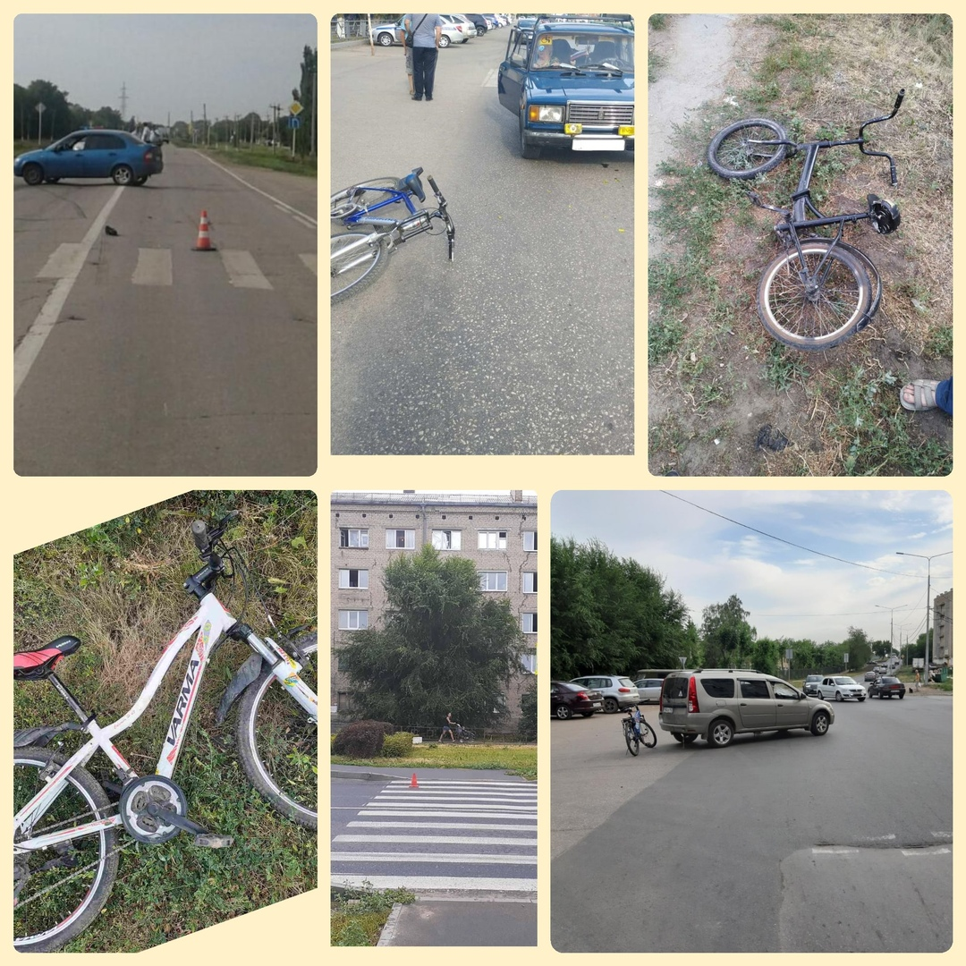
Если вы купили ребенку велосипед, то надо объяснить ему правила пользования им, требуя их неукоснительного выполнения.

Slide 14
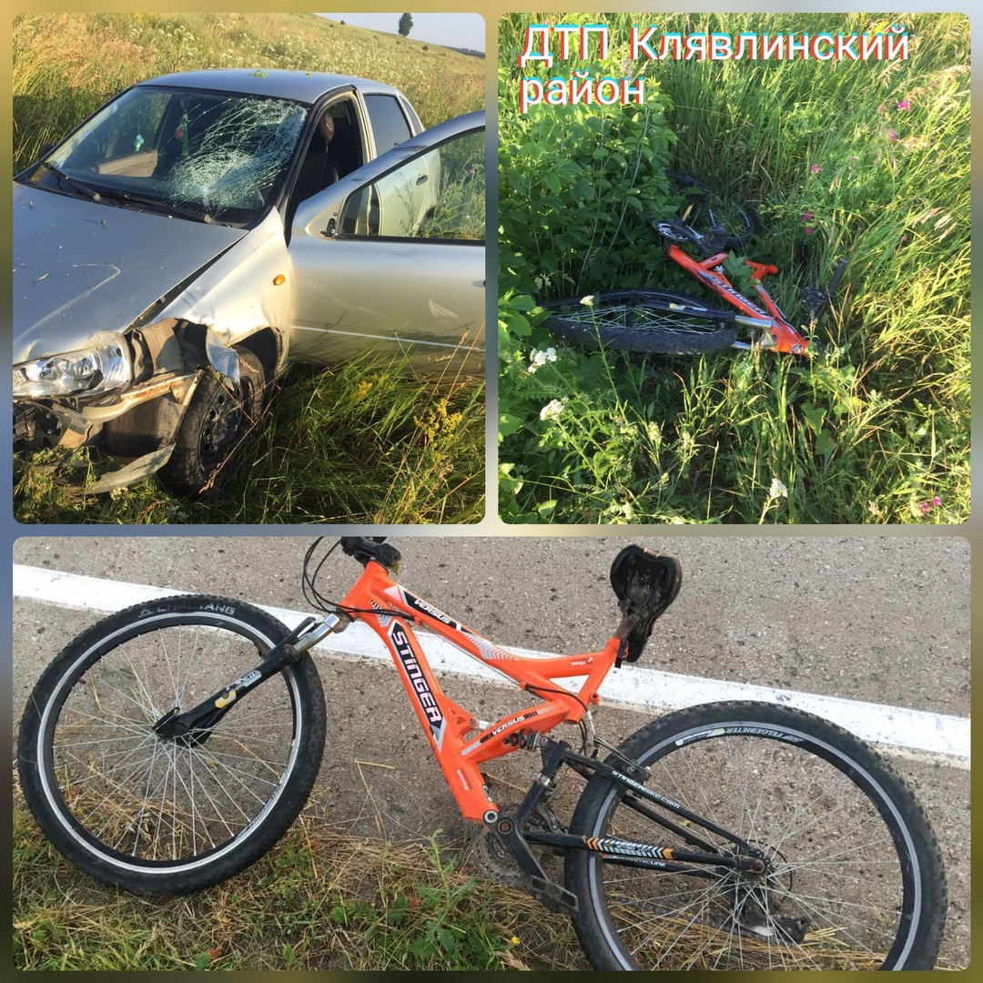
Родители должны НАУЧИТЬ ребенка не только кататься, но и ОБЪЯСНИТЬ, где это МОЖНО делать, а где НЕЛЬЗЯ! Прежде чем посадить ребенка на велотранспорт, уделите ему свое время и разберите вместе главу 24 Правил дорожного движения.
11 июля 2020 г. 14-ти летний велосипедист погиб в результате ДТП.
57-летний водитель, допустил наезд на несовершеннолетнего велосипедиста, двигавшегося по краю проезжей части дороги в попутном направлении.
В результате ДТП велосипедист получил травмы, не совместимые с жизнью и скончался до приезда скорой медицинской помощи.
8-миклассник направлялся домой на подаренном родителями велосипеде.

Slide 15
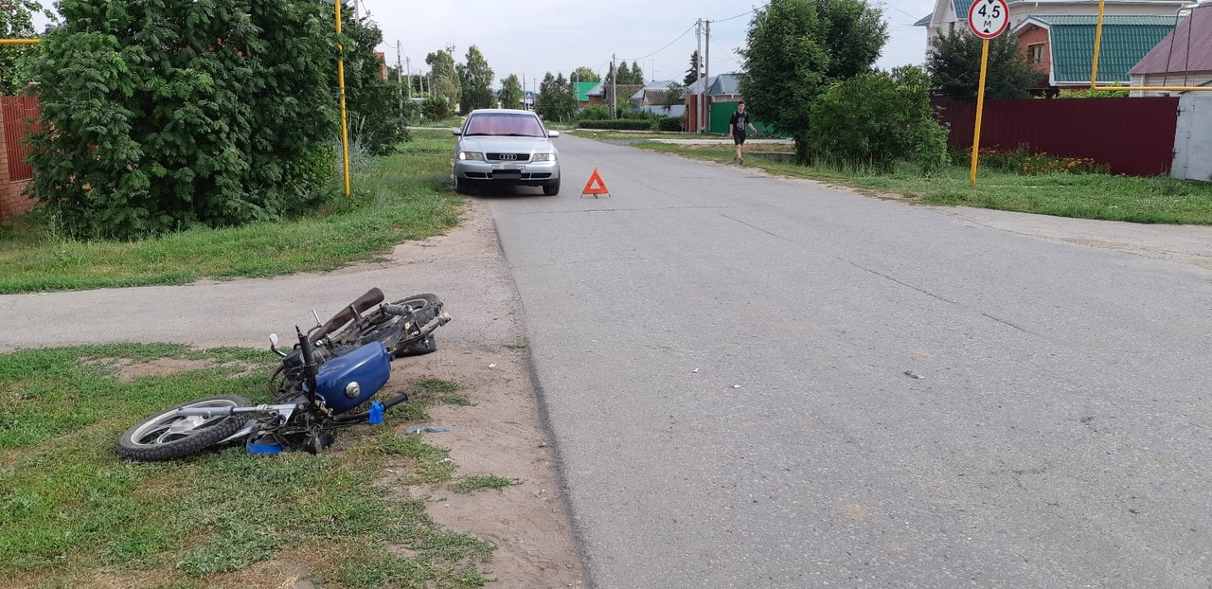
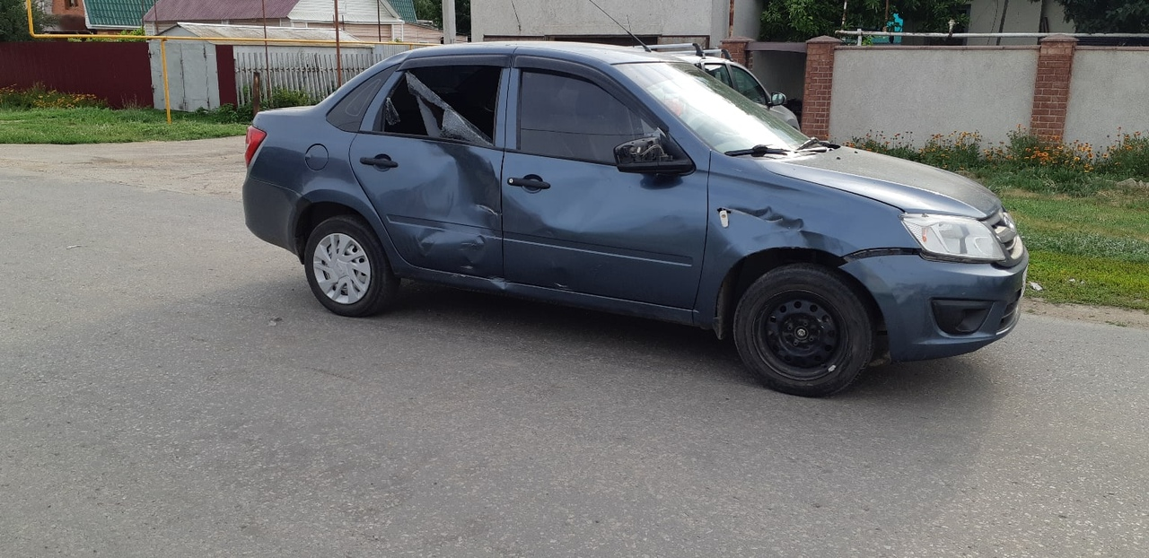
Если родители покупают ребенку мопед, то надо быть готовым не только к штрафам, но и к риску угрозы жизни и здоровью не только самого ребёнка, но и иных участников дорожного движения.
в Кошкинском районе Самарской области, мальчик 2006 года
рождения, учащийся 8 класса ГБОУ СОШ с.Надеждино, при управлении
скутером нарушил правило расположения транспортного средства на проезжей
части, в результате чего совершил дорожно-транспортное происшествие.
Диагноз в результате ДТП: перелом правой таранной кости, подвывих стопы.

Slide 16
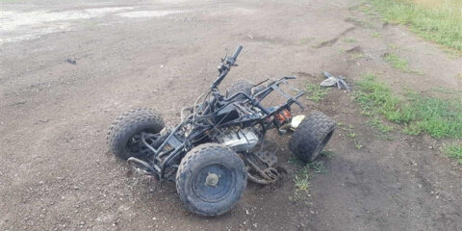
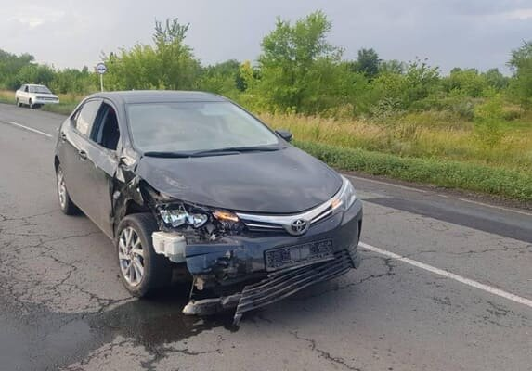
Родители, будьте благоразумны!
23 июля, в шесть часов вечера в Кинельском районе двое детей на квадроцикле врезались в иномарку. 13-летний мальчик, управлявший квадроциклом, ехал в сторону поселка Комсомольского. При пересечение нерегулированного перекрестка, малолетний водитель не пропустил автомобиль. В результате чего подросток и его 5-летний пассажир получили травмы и были госпитализированы.
Медики диагностировали у несовершеннолетнего пилота черепно-мозговую травму и переломы, а его младший брат с тяжелой травмой головного мозга находиться в реанимации.

Slide 17
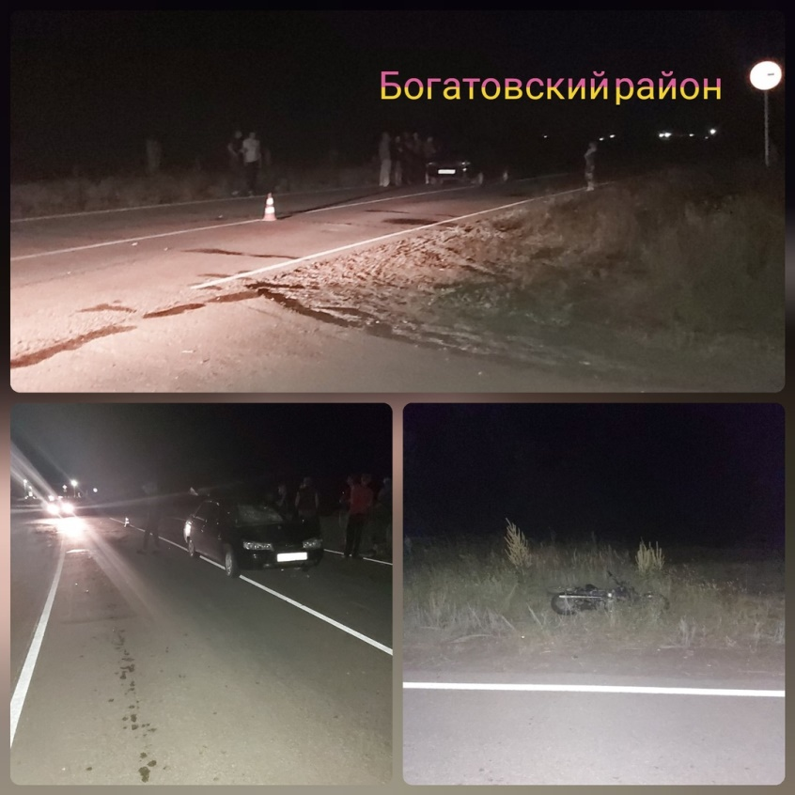
Купив ребенку мопед, родители ставят его жизнь под удар!
11 июля произошло ДТП в Богатовском районе.
Около 12 часов ночи, два подростка двигались в селе Ивановка по дороге на мопеде.
Мальчик 13ти лет, управляя мопедом, при повороте допустил столкновение с автомобилем ВАЗ 21104, под управлением водителя 1963 года рождения.
В результате ДТП с многочисленными травмами в больницу госпитализирован 13ти летний водитель мопеда и его 16ти летний пассажир.
Принимая решение о приобретении мототранспорта для своего ребенка, взвесьте все «за» и «против», последствия травм в дорожно-транспортном происшествии остаются на всю жизнь.
За несколько секунд это опасное развлечение подорвало здоровье двух несовершеннолетних.
По факту ДТП возбуждено уголовное дело.

Slide 18
22.9. Перевозка детей в возрасте младше 7 лет в легковом автомобиле и кабине грузового автомобиля, конструкцией которых предусмотрены ремни безопасности либо ремни безопасности и детская удерживающая система ISOFIX, должна осуществляться с использованием детских удерживающих устройств (ДУУ), соответствующих весу и росту ребенка.
Перевозка детей в возрасте от 7 до 11 лет (включительно) в легковом автомобиле и кабине грузового автомобиля должна осуществляться с использованием ДУУ, соответствующих весу и росту ребенка, или с использованием ремней безопасности, а на переднем сиденье легкового автомобиля - только с использованием детских удерживающих систем (устройств), соответствующих весу и росту ребенка.
В автомобиле перевозить детей на заднем сиденье в возрасте до 7 лет необходимо только в специальном детском удерживающем устройстве.
Дети в возрасте от 7 до 12 лет на заднем сиденье могут перевозиться с использованием как автокресел, так и обычных ремней безопасности. За нарушение любого из данных требований в части 3 статьи 12.23 КоАП РФ предусмотрено наказание в виде штрафа в размере 3000 рублей.
За первое полугодие 2020 года на территории Самарской области 193 ребенка получили ранения и 4 погибли!
Все погибшие дети были пассажирами.
Самым важным условием, которое позволяет использовать устройство для перевозки детей, является наличие сертификата, подтверждающего соответствие кресла ЕЭК ООН N 44-04 (ГОСТ Р 41.44-2005)

Slide 19
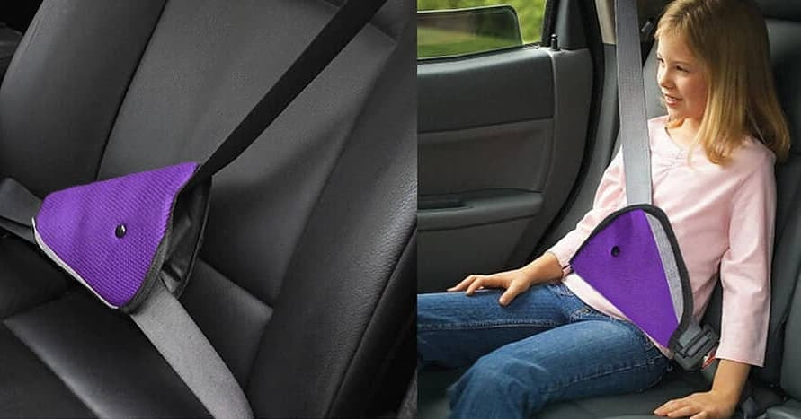
Адаптеры ремня безопасности не являются детскими удерживающими устройствами!
Адаптеры («направляющие лямки», адаптеры ФЭСТ), которые ранее позиционировались как детские удерживающие устройства и рекомендовались производителями для использования при перевозке детей в салонах автомобилей в настоящее время, в соответствии с поправками к Правилам ООН, устанавливающим требования к детским удерживающим устройствам, рассматривается ТОЛЬКО как составной элемент детской удерживающей системы и не могут официально утверждаться отдельно в качестве такой системы.

Slide 20
С точки зрения правил дорожного движения, лица, использующие СИМ, являются пешеходами, в связи с чем, обязаны знать и соблюдать относящиеся к ним соответствующие требования дорожных правил.
ПЕШЕХОДЫ при использовании сигвеев, гироскутеров, моноколес должны руководствоваться правилами и правовыми нормами предназначенные для пешеходов!
1. Скорость движения велосипедистов и лиц, использующих для передвижения средство индивидуальной мобильности, во всех случаях совмещённого движения с пешеходами, а также в жилых зонах, велосипедных зонах и на дворовых территориях не должна превышать 20 км/ч.
2. Для передвижения на данных средствах необходимо выбирать подходящую площадку для катания, использовать защитную экипировку.
3. Сохранять безопасную скорость, останавливать средства плавно и аккуратно.
4. Сохранять безопасную дистанцию до людей‍, любых объектов и предметов во избежание столкновений и несчастных случаев.
Средства индивидуальной мобильности (СИМ)
- самокаты, сигвеи, гироскутеры, моноколёса и т.д.
Родителям (законным представителям) детей, пострадавшим по собственной неосторожности, может грозить административная ответственность по ст. 5.35 КоАП РФ за ненадлежащее исполнение своих обязанностей по воспитанию несовершеннолетних и разбирательства на комиссии по делам несовершеннолетних.

Slide 21
ЗАПРЕЩАЕТСЯ:
1. использовать сигвеи, гироскутеры, моноколеса и т.п. по высокоскоростным и прочим трассам, предназначенным для движения автомобилей или общественного транспорта;
2. при движении на сигвеях, гироскутерах, моноколесах и т.п. пользоваться мобильным телефоном или другими гаджетами, слушать музыку в наушниках.
Приобретая подобный гаджет ребёнку в обязательном порядке расскажите об основных правилах безопасности на дороге. Падения с сигвеев, гироскутеров, моноколес могут привести к получению тяжких телесных повреждений!
Правила для пешеходов, использующих СИМ регулируются ст. 12.29 КоАП. Нарушение карается штрафом в
800 рублей за любое нарушение ПДД «иным лицом, участвующим в дорожном движении»
Во всех случаях совмещённого с пешеходами движения велосипедистов и лиц, использующих для передвижения средство индивидуальной мобильности, пешеходы имеют приоритет.

Slide 22
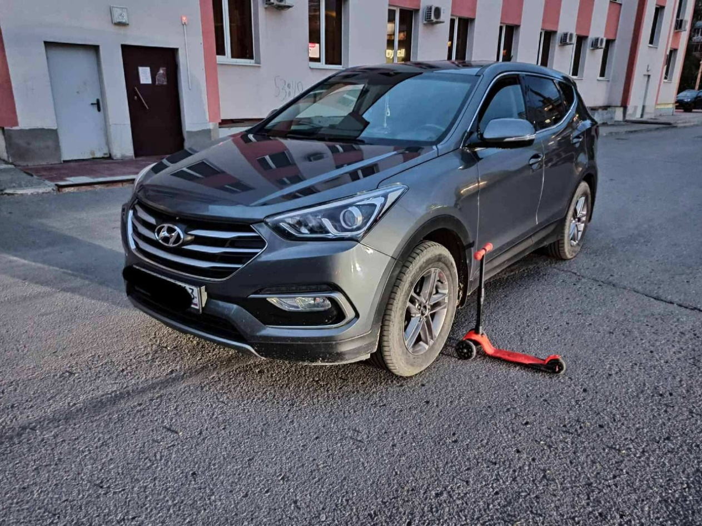
24 мая водитель «Хендай» двигался по прилегающий территории, допустил наезд на несовершеннолетнего пешехода - мальчика 2017 года рождения, который ВЫЕХАЛ НА САМОКАТЕ ИЗ-ЗА ПРИПАРКОВАННОГО АВТОМОБИЛЯ.
31 мая 2020 года, автоледи ВО ДВОРЕ ДОМА не убедилась в безопасности и совершила наезд на несовершеннолетнего пешехода-мальчика, который находился слева от автомобиля.
В результате ДТП мальчику назначено амбулаторное лечение.
Приобретая подобный гаджет ребёнку в обязательном порядке расскажите об основных правилах безопасности на дороге.
ИСПОЛЬЗУЙТЕ СРЕДСТВА ИНДИВИДУАЛЬНОЙ ЗАЩИТЫ (шлем, наколенники, налокотники и т.п.) - падения с самокатов, роликов, сигвеев, гироскутеров, моноколес могут привести к получению тяжких телесных повреждений!
ДТП в г. Сызрань

Slide 23
Родители несут ответственность за воспитание и развитие своих детей!
При рассмотрении каждого дорожно-транспортного происшествия сотрудниками устанавливаются причины его совершения, а также факторы, сопутствующие ДТП - почему ребенок находился на проезжей части без сопровождения взрослых или 13-летний подросток управлял скутером. Согласно ст. 63 Семейного кодекса «Родители несут ответственность за воспитание и развитие своих детей. Они ОБЯЗАНЫ заботиться о здоровье, физическом, психическом, духовном и нравственном развитии своих детей». Однако, взрослые допускают такие факты и создают реальную угрозу жизни и здоровью детей. Проявляя халатное отношение к детям, родители тем самым ненадлежащим образом исполняют свои родительские обязанности, что в соответствии со ст. 5.35 Кодекса Российской Федерации об административных правонарушениях влечет административную ответственность.

Slide 24
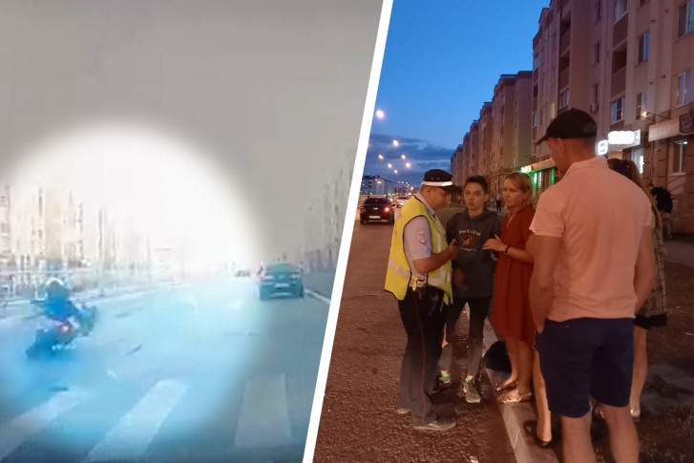
19 июля, в Южном городе Самарской области мотоциклист в возрасте 15 лет управлял мотоциклом Centurion. Примерно в 20:15 он на пешеходном переходе сбил беременную женщину в возрасте 30 лет, а также 5-летнего мальчика!
Пешеходы получили травмы. Женщина на 9-ом месяце беременности «потеряла» ребенка. У находившегося за рулем несовершеннолетнего мотоциклиста без регистрационных знаков не было прав!
Родителям грозит ряд административных взысканий. Возможно возбуждение уголовного дела по статье УК РФ (части 1,2 или 3 ст.268 УК России). Причинение тяжкого вреда здоровью другого человека. Наказания применимые к несовершеннолетним (ч. 1-5 ст. 88 УК РФ):
Штраф 1 000 до 50 000 рублей;лишение права заниматься определенной деятельностью;обязательные и исправительные работы от 40 до 160 часов;ограничение (от 2 месяцев до 2 лет) и лишение свободы до 6 лет для подростков младше 16 лет, 10 лет — для несовершеннолетних в возрасте от 16 до 18 лет.

Slide 25
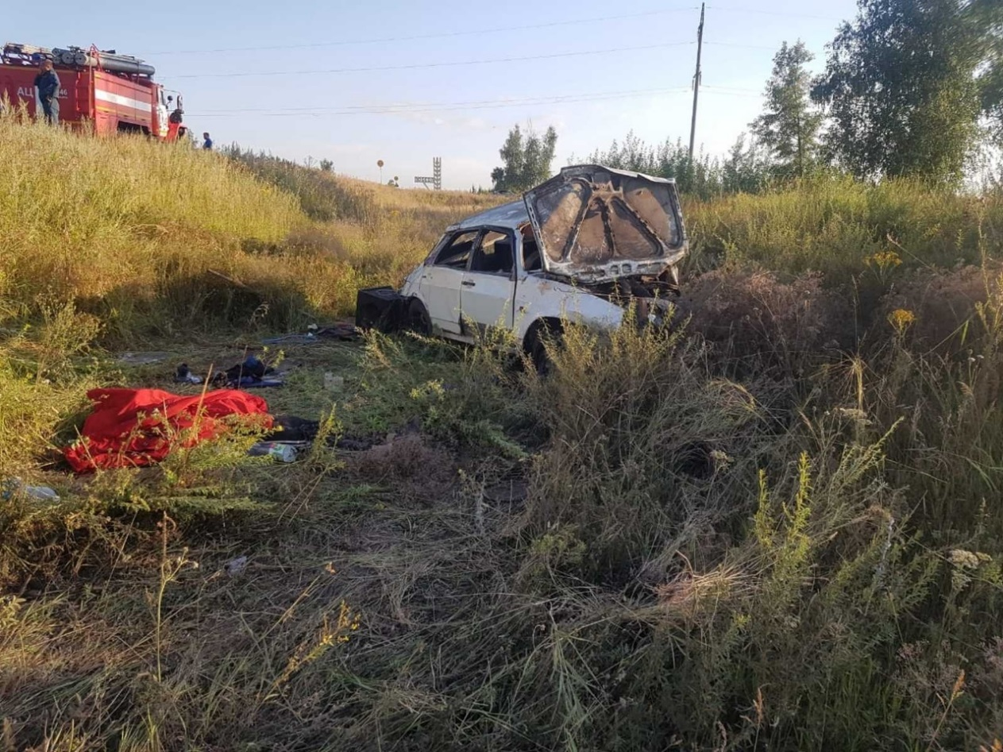
Смертельное ДТП в Самарской области:
Авария произошла 22 июля, в 7 утра в Ставропольском районе на 27 км автодороги Тольятти - Хрящевка.
15-летний парень за рулем отечественной легковушки съехал в кювет, где машина перевернулась. Юный автолюбитель погиб на месте.
Также пострадали 5 пассажиров – молодые люди от 14 до 20 лет.
Несовершеннолетний не может управлять транспортным средством, не имея права управления. родителям, согласно ч. 3 ст. 12.7 КоАП РФ, передача управления транспортным средством лицу, заведомо не имеющему права управления транспортным средством грозит штраф – 30000 тыс. руб. Кроме этого, несовершеннолетний водитель будет поставлен на учет КДН, а автомобиль будет задержан.

Slide 26
Но никакой штраф не может сравниться с
жизнью и здоровьем вашего ребенка!
10 июля, в Железнодорожном районе водитель автомобиля Kia Rio сбил ребенка,когда пятилетний мальчик пересекал проезжую часть в сопровождении 60-летнего деда в НЕУСТАНОВЛЕННОМ для перехода месте в зоне видимости регулируемого пешеходного перехода.
В результате происшедшего ребенок получил телесные повреждения. Его доставили на "скорой" в лечебное учреждение.
Подобные дорожно-траспортные происшествия, наглядный пример того, к чему приводит беспечность взрослых, прежде всего, родителей!
Родители! Будьте достойным примером для своих детей. Культура поведения на дорогах формируется прежде всего в семье, и самые главные учителя – родители. Никогда не нарушайте ПДД, когда Вы идете со своими детьми. Ведь завтра малыши совершат Ваши ошибки. Юные участники дорожного движения копируют поступки взрослых, и в результате – безразличие и отсутствие уважения к другим участникам дорожного движения начинает приобретать статус постоянства и нормы поведения.
Давайте обезопасим самое дорогое, что есть у нас в жизни –
наше будущее - наших детей!

